Slide 1
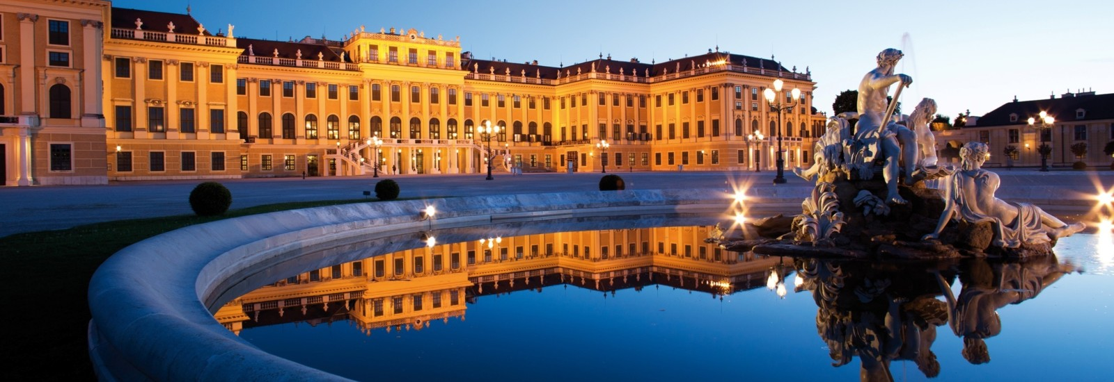
Cultuurreis Wenen

Slide 2
Wacht even, Cultuurreis?
Cultuur snuiven in buitenland
Musea
Monumenten en bezienswaardigheden
Concert/Opera
Tal van activiteiten
Voldoende vrije tijd

Slide 3
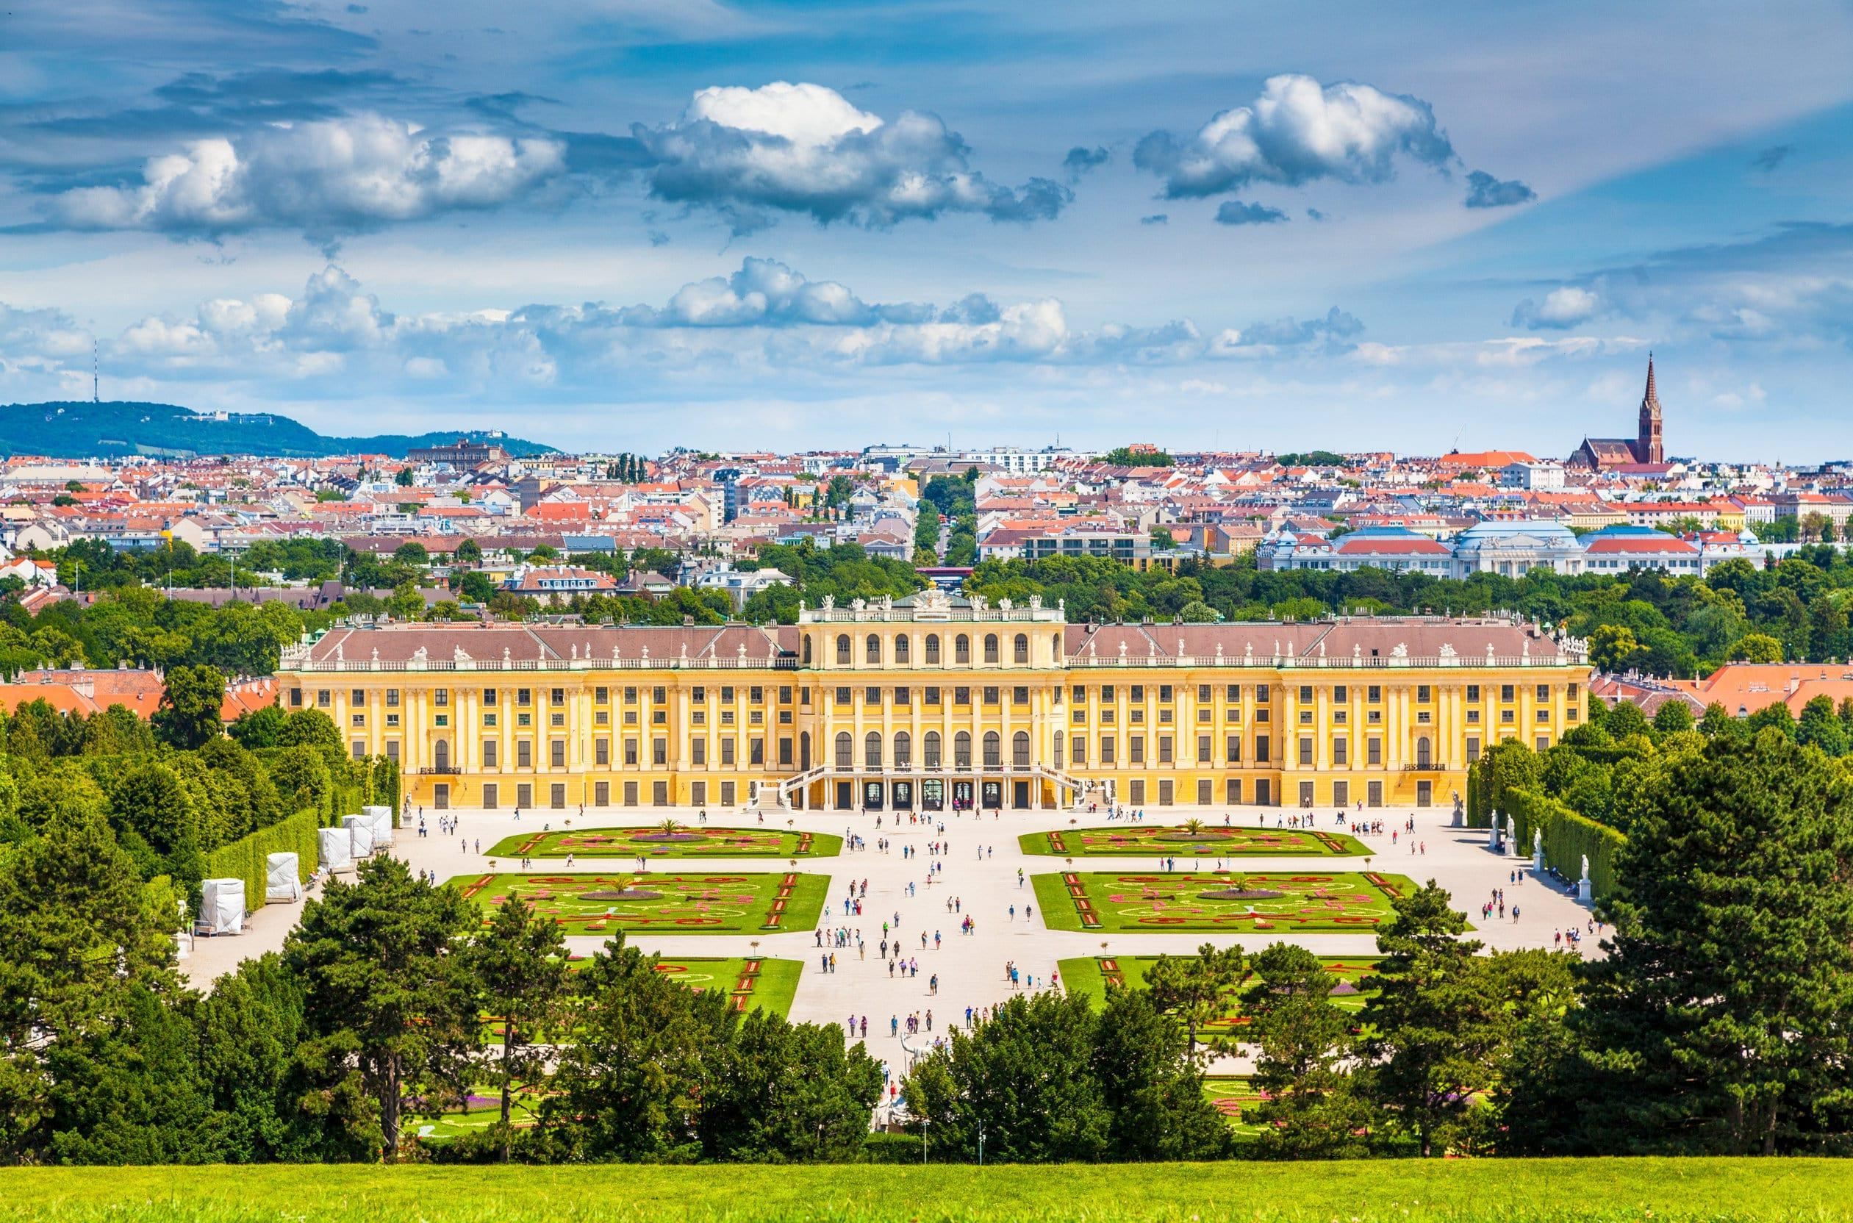
Wenen
Hoofdstad muziek, cultuur & Oostenrijk
Universiteitsstad
1,7 miljoen inwoners
Donau
Enorm rijke geschiedenis

Slide 4
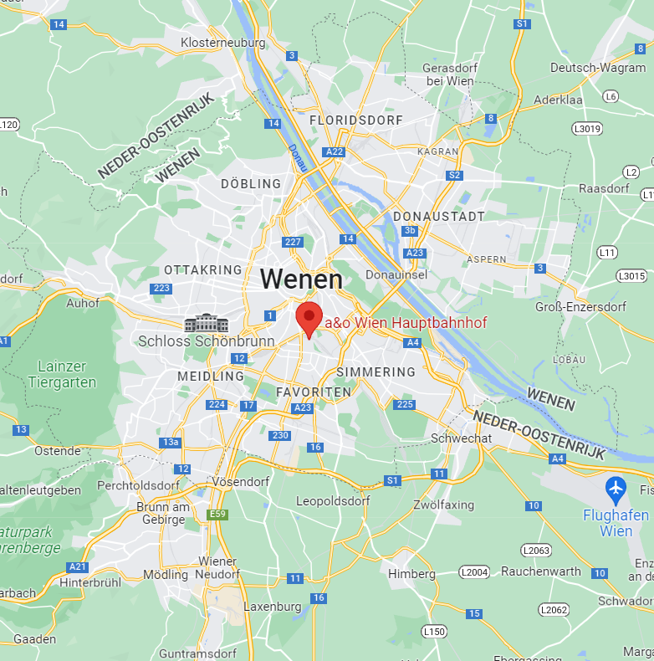
Hostel
A&O Wien Hauptbahnhof
Kamers van 6 personen
Ontbijt inclusief
Vlakbij openbaar vervoer

Slide 5
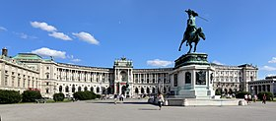
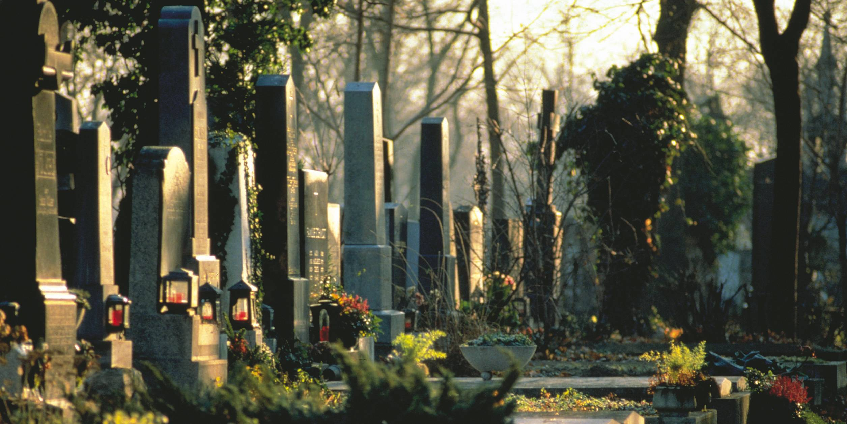
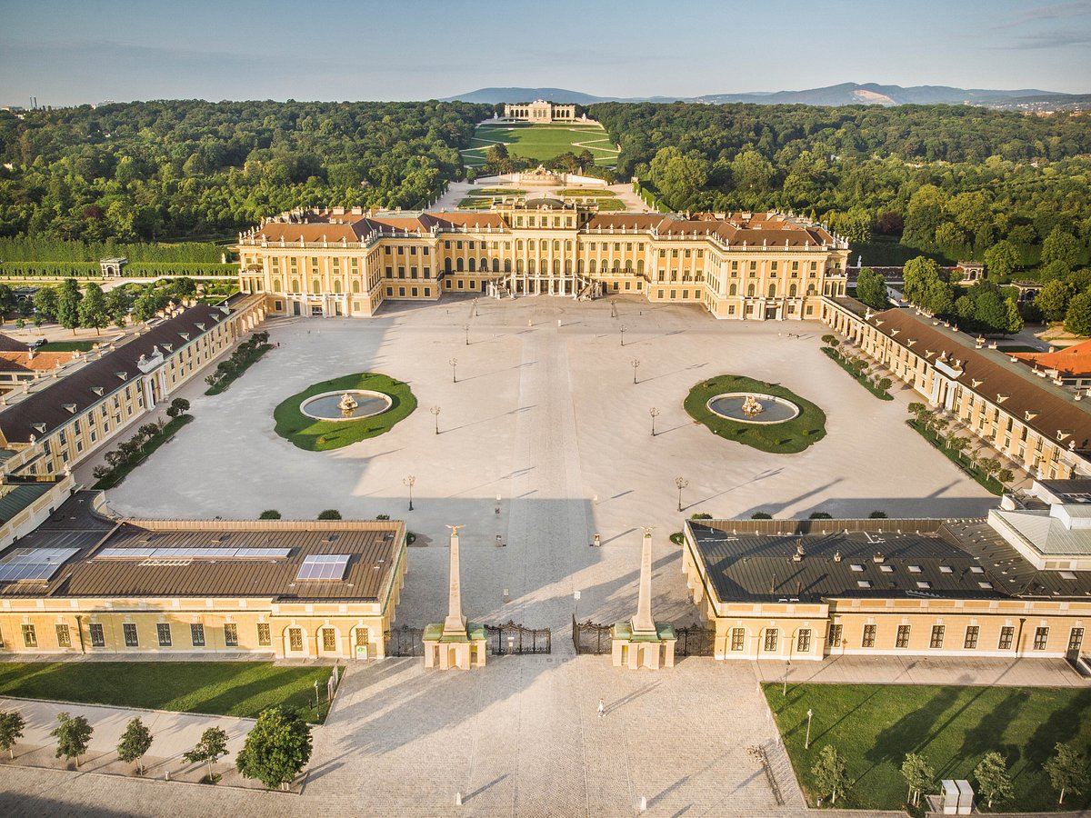
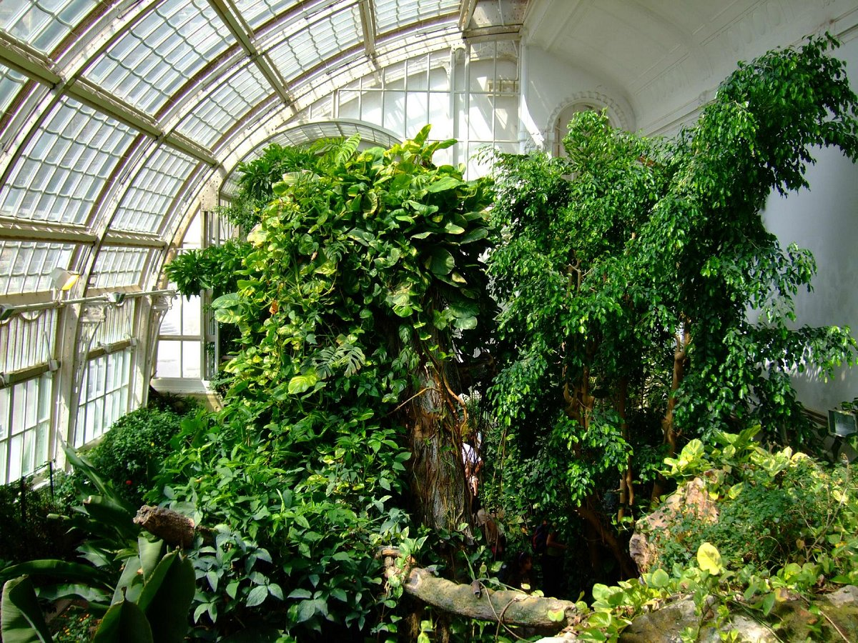
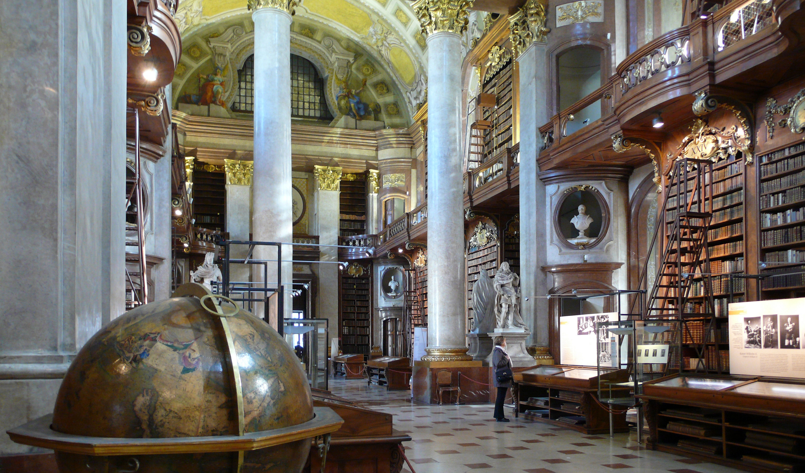
Bezienswaardigheden
Hofburg
Schönbrunn
Zentralfriedhof
Schmetterlinghaus
Nationale bibliotheek
En nog veel meer

Slide 6
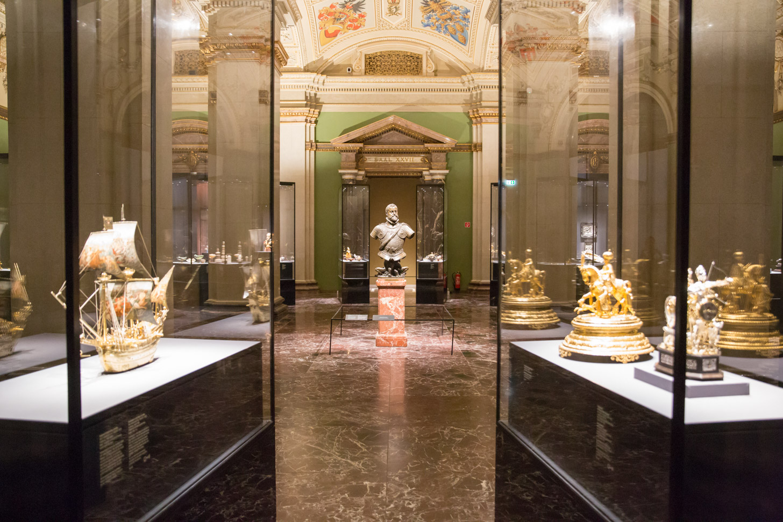
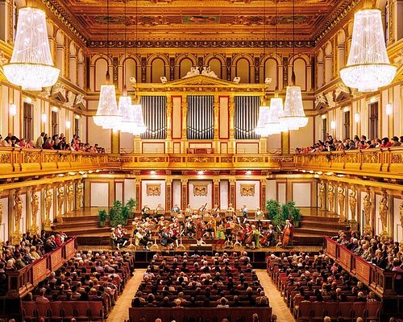
Overige activiteiten
Studentenstad
Opera/concert
Enorm veel musea:
Freud
Militair
Kunsthistorisch
…

Slide 7
Praktisch
Vrijdag 3 februari nachttrein heen vanuit Brussel
Donderdag 9 februari nachttrein terug vanuit Wenen
Prijs: ~ €350
Incl. vervoer, verblijf, ontbijt, tickets, activiteiten
Excl. middag- en avondeten
Inschrijvingen
42 plaatsen (cultuur inclusief)

Slide 8
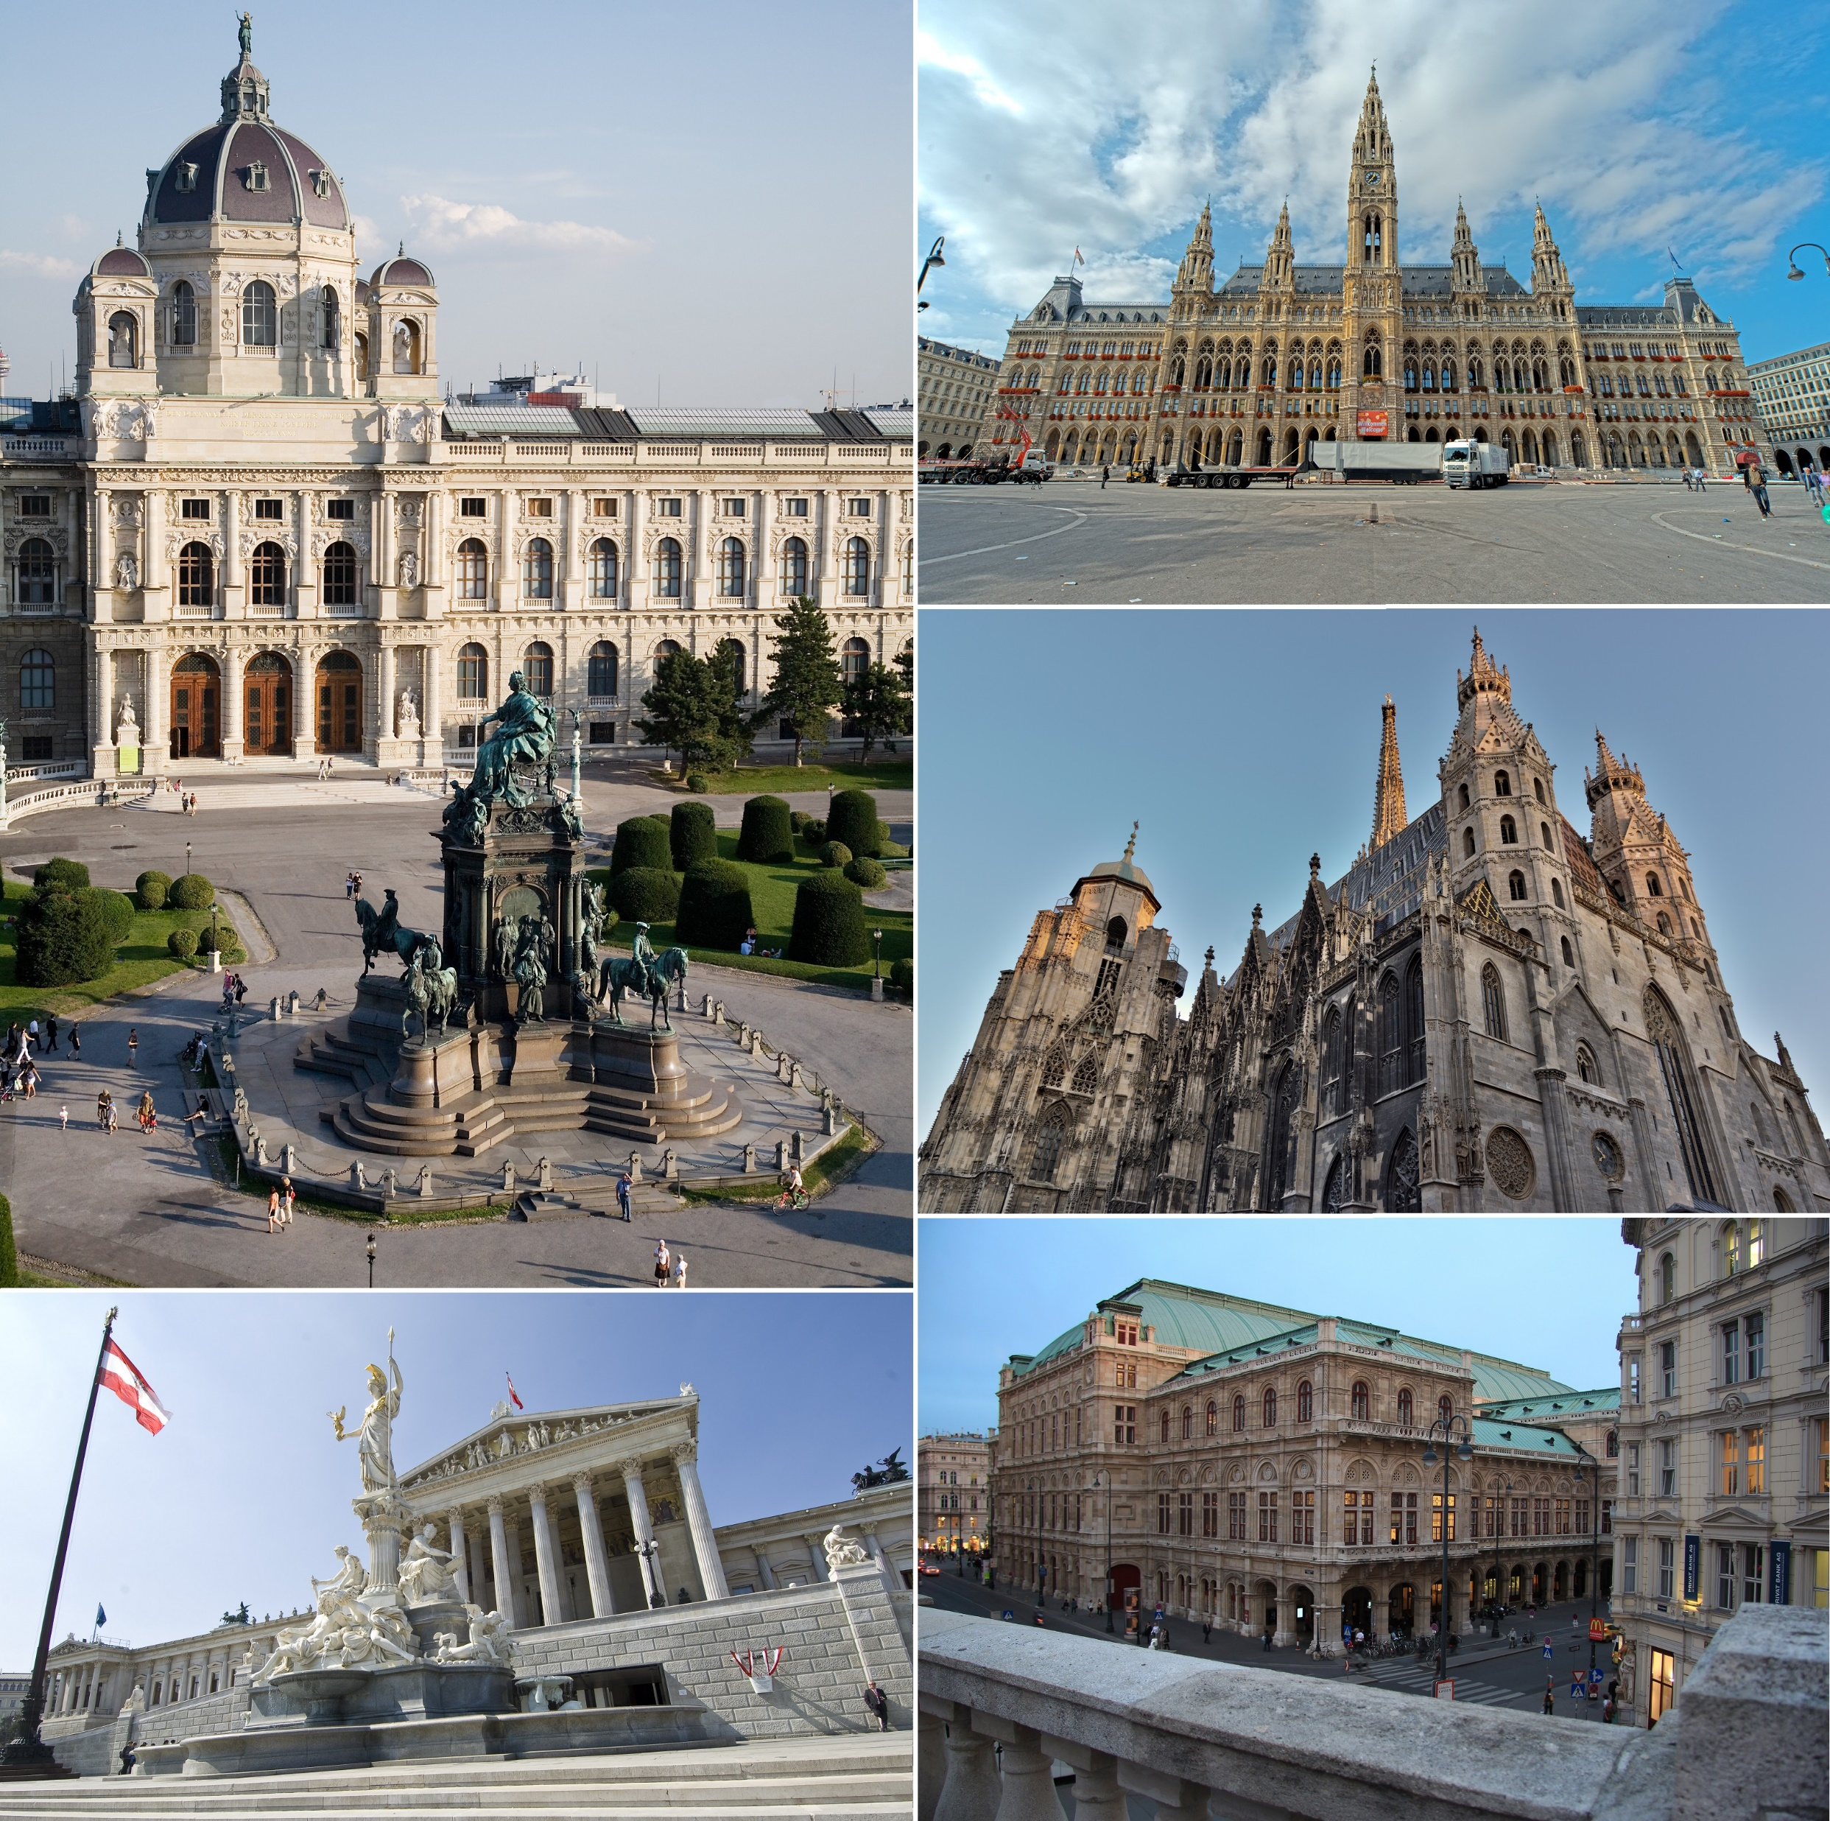
Vragen?
Aanspreken op campus
cultuur@wina.be

